Slide 1
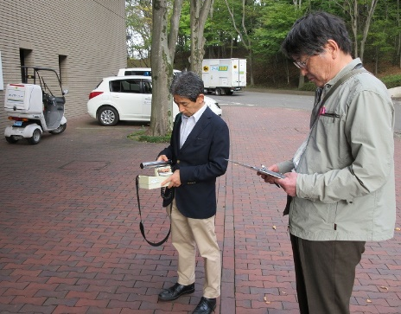
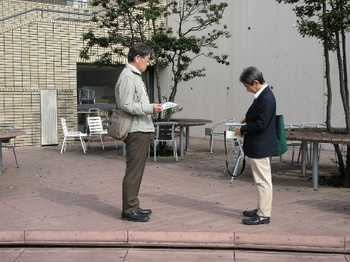
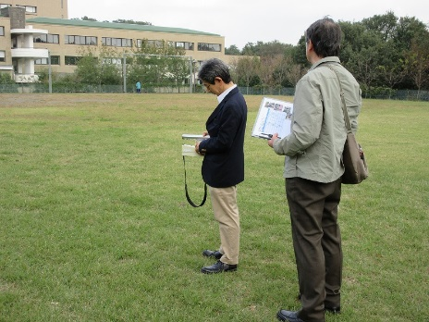
法政大学多摩キャンパス （バックグラウンドレベルの確認）
日時 : 2019年10月31日(木)、晴れ
測定器 : ALOKA TCS-171 (自動校正を実施済み、 2019年6月1日 )
測定者 ： 法政大学イオンビーム工学研究所
測定時間 |  | 場所 | 高さ (cm) | 放射線量 (μSv/h) | 備考
10:15～11:35 |  | 守衛所 | 100 | 0.11～0.12 | レンガ
 |  | 1号館 正面玄関 | 100 | 0.14～0.15 | 石
 |  | 3号館 図書館前(1F) | 100 | 0.14～0.15 | レンガ
 |  | 3号館 図書館前(2F) | 100 | 0.09～0.10 | レンガ
 |  | ペディンデッキ | 100 | 0.08～0.00 | 木
 |  | 4号館社会学部前 | 100 | 0.10～0.11 | レンガ、モニュメント前
 |  | 現代福祉学部前 | 100 | 0.10～0.11 | レンガ
 |  | スポーツ健康学部中庭食堂前 | 100 | 0.11～0.12 | レンガ
 |  | フットサルコート内 | 100 | ～0.07 | 人工芝
 |  | バスロータリー | 100 | ～0.06 | レンガ
 |  | 経済プレイグラウンド | 100 | ～0.04 | 草
 |  | 経済学部棟中庭 | 100 | 0.11～0.12 | レンガ
 |  | 陸上競技場外周 | 100 | ～0.04 | トラック
 |  | 体育館前 | 100 | ～0.11 | レンガ
 | 城山 | 馬場 | 100 | ～0.03 | 砂
 |  | サッカー場入り口 | 100 | ～0.06 | 人工芝

Slide 2
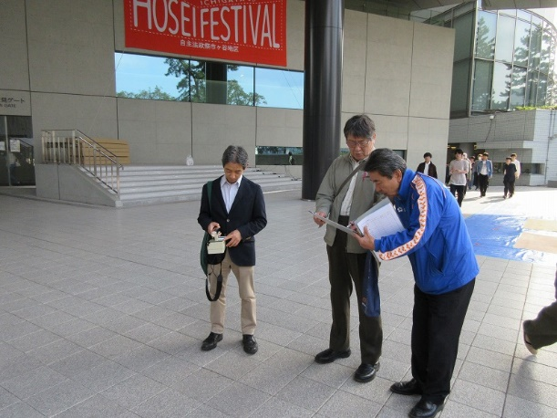
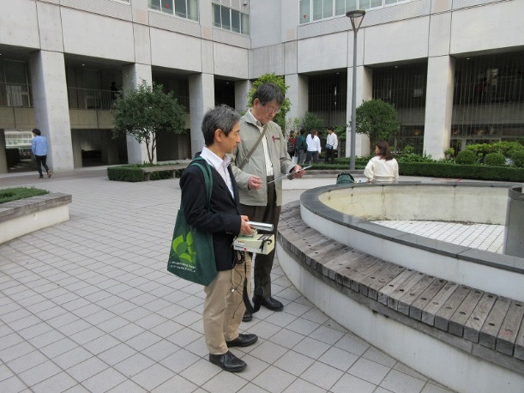
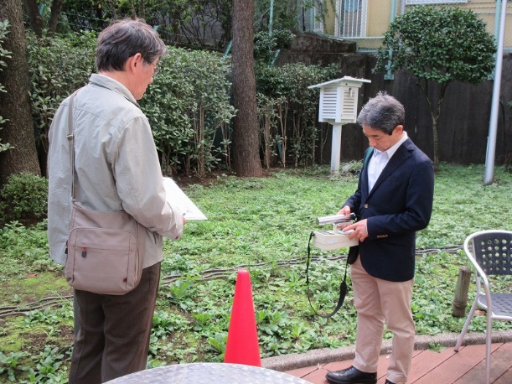
法政大学市ヶ谷キャンパス （バックグラウンドレベルの確認）
日時 : 2019年10月31日(木)、晴れ
測定器 : ALOKA TCS-171 (自動校正を実施済み、 2019年6月11日 )
測定者 ： 法政大学イオンビーム工学研究所
測定時間 | 場所 | 高さ (cm) | 放射線量 (μSv/h) | 備考
14:00～14:58 | 市ヶ谷キャンパス守衛室前 | 100 | 0.09～0.10 | 石畳
 | 大内山テラス | 100 | 工事中 | 小石、池のそば
 | 大内山 | 100 | 工事中 | 土
 | 中央広場 | 100 | ～0.06 | タイル
 | 富士見坂 噴水周り | 100 | 0.06～0.07 | 土
 | 富士見ゲート門（正門前） | 100 | 0.05～0.06 | タイル
 | 九段校舎 別館 | 100 | 0.08～0.09 | アスファルト
 | 九段校舎前 | 100 | 0.06～0.07 | 石
 | 一口坂校舎（売店） | 100 | ～0.05 | タイル
 | 新一口坂校舎（大学院） | 100 | ～0.09 | タイル
 | 法科大学院前 | 100 | 0.08～0.09 | タイル
 | 新見附校舎入口 | 100 | 0.06～0.07 | タイル
 | 大学院棟入口 | 100 | ～0.07 | タイル
 | 田町校舎 入口 | 100 | 0.10～0.11 | タイル
 | テラス | 100 | 0.06～0.07 | 木製デッキ

